Slide 1
Matematikk med blokker
Regneoperasjoner med heltall, brøk og variabler
Anvendelser på likninger

Slide 2
Hva er en blokk?
En blokk er en rektangulær boks, som symboliserer en kjent elelr ukjent størrelse
Ofte skrives størrelsen inne i boksen, eller ved hjelp av en tallinje, der mengden er angitt ved boksens lengde
Eksempel: Her er tallet 1 som en blokk:
Du velger størrelse helt selv, det er ikke viktig egentlig
Eksempel på addisjon (neste side)
1

Slide 3
Addisjon og subtraksjon med blokker
Regnestykke: 14 + 12
Vi tegner blokker:
Markerer summen som en ny blokk
Regnestykke: 26 – 15
Vi tegner blokker:
Differensen vises som forskjellen mellom 26 og 15
14
12
26
26
26 - 15
15

Slide 4
Øv på å tegne disse regnestykkene:
30 + 20
50 + 100
25 + 5
- 10 + 20 (utfordring)
30 – 10
29 – 9
11 – 9
3 – 5 (utfordring)

Slide 5
Brøk som blokker
En brøk kan tegnes som en blokk
Denne brøken er ment å skulle representere brøken 2/5.
Første tegner vi en hel
Deler opp i fem like store deler
Markerer 2 av disse
Eksempel på brøk multiplikasjon:
Denne er ment å skulle representere 2/5 * ¼
Se: Resultatet er en firedel av de to femdelene, altså 2 av 20 eller 1 av 10!

Slide 6
Tegn disse brøkene som blokker ☺
1/3
2/4
1/5
9/8 (utfordring)
10/5
½ + 1/3

Slide 7
Brøk-operasjoner med blokker
½ + 1/3
Tegner 1
Markerer halvpartene. Vi skal jobbe med en av disse halvpartene
Markerer 1 hel igjen
Markerer tredelene. Vi skal jobbe med en av disse tredelene
Adderer, finner summen
Deler inn todelene i tre like deler, deler inn tredelene i to like deler
Summen er 5/6
1/2
1
1/2
1
1/3
1/3
1/3
1/6
1/2
1/6
1/6
1/3
1/6
1/6

Slide 8
Gjør det samme med disse brøk-summene og differensene:
½ + 2/4
1/3 + 2/5
2/3 + 1/6
4/6 – 1/3
6/5-2/3
7/10-1/2

Slide 9
Brøk multiplikasjon
1/3 * ½ = 1/6
1/6
1/3
En brøk tegnes opp som del av en hel (hva hvis det er en uekte brøk?)
De to faktorene markeres som deler av en hel, den ene med vertikale linjer og den andre med horisontale linjer
Eksempel: ½ * 1/3
1/2
1/2
1/6
1/6
1/3
1/6
1/6
1/3
1/3
1/3
1/3

Slide 10
Brøk divisjon? Tja, det kan du jo forske på ☺

Slide 11
Likninger med brøkdeler og hele deler
Likningen 2x + 3 = 5
‘ + ‘ tolkes som sammensetning av variabel-blokkene og tall-blokkene
Setter opp to ulike blokk-typer: x-blokk (røde) og tall-blokk (hver bolkk har verdien 1, farge blå)
Likhet betyr at det må være like stor mengde på hver side, dvs like lang heldekkende boks
Vi ser at x = 1
x
x
1
1
1
1
1
1
1
1

Slide 12

Løs denne likningen med blokker:
3x + 6 = 5x + 2
Gikk det fort? Hva med denne utfordringen:
$\frac{1}{2}x+2=\frac{1}{3}x+3$

Slide 13
Heltallige koeffisienter
x
36
5x = 36
Det mest logiske er at 1 x er lik 36/5, for ellers ville ikke summen av 5 slike ha blitt 36
Vi ser at vi ender opp med den vanlige regelen «del med 5», eller «del med koeffisienten til x»
36/5
x
36/5
5x
x
36/5
36
x
36/5
x
36/5

Slide 14
Du kan jo løse disse med tegning/blokker?
3x = 7
4x = 12
12x = 36
7x = 140

Slide 15
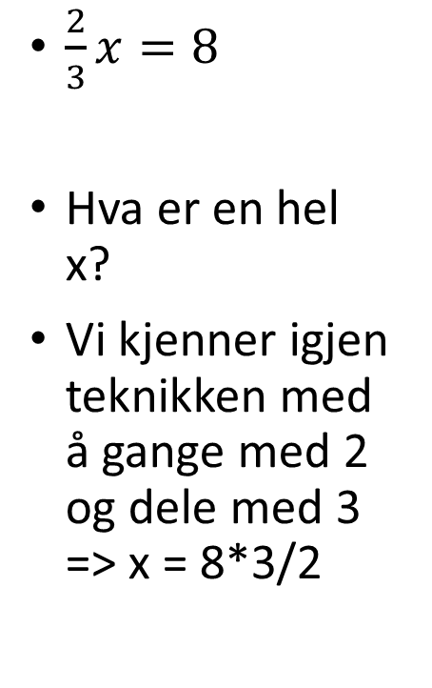
Rasjonale koeffisienter (brøker)
x
12
$\frac{2}{3}x=8$
Hva er en hel x?
Vi kjenner igjen teknikken med å gange med 2 og dele med 3 => x = 8*3/2
x/3
8/2 = 4
2/3x
=
8
x/3
8/2 = 4
4*3 =
12
1x
1/3
1/3
x/3
x/3
?
4

Slide 16

Løs denne med en tegning:
$\frac{3}{5}x=18$
Kanskje denne går fint også?
$\frac{4}{3}x=8$
Har du ekstra tid, hvorfor ikke tenke litt på denne?
$\frac{1}{3}x+\frac{1}{6}x=−3$

Slide 17
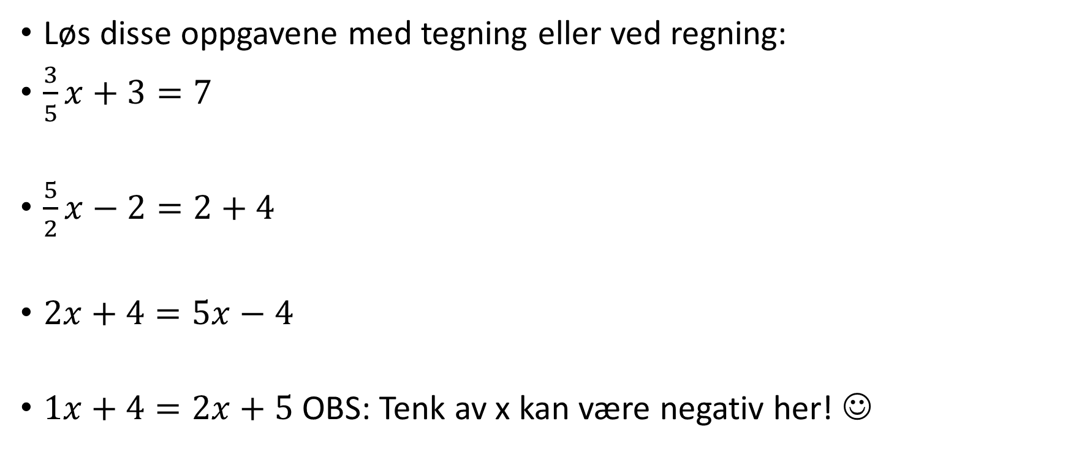
Nå har du kanskje jobbet godt og blitt veldig flink
Løs disse oppgavene med tegning eller ved regning:
$\frac{3}{5}x+3=7$
$\frac{5}{2}x−2=2+4$
$2x+4=5x−4$
$1x+4=2x+5$ OBS: Tenk av x kan være negativ her! ☺

Slide 18

Tar du denne med det samme?
$\frac{3}{5}x=4$
Mens du er så godt i gang, kan du jo starte så smått på denne:
$\frac{4}{3}x=12$
Eller denne:
$\frac{200}{600}x= \frac{10}{15}$

